Slide 1

人体动作识别
小组成员：王嘉乐、王毅力、张子宇

Slide 2
目录
01
02
03
人体动作识别概述
人体动作识别的发展历史
人体动作识别的目前应用
04
05
人体动作识别的效果对比
人体动作识别遇到的问题和解决方案

Slide 3
目录
06
07
问题定义
数据采集

Slide 4
1
人体动作识别概述

Slide 5

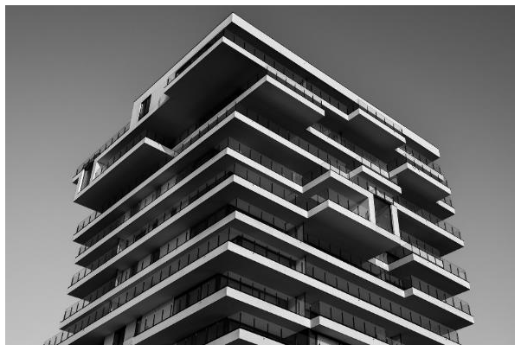
人体动作识别的定义
基本概念阐述
在科技领域的定位
人体动作识别是通过各种技术手段对人体动作进行感知、分析和理解的过程。
作为计算机视觉和人工智能的重要分支，为智能交互等领域提供关键技术支持。
与其他识别技术的区别
主要研究方向
与面部识别、语音识别等技术相比，人体动作识别更侧重于对身体姿态和动作的捕捉和解读。
包括动作特征提取、模型优化等多个方面。

Slide 6
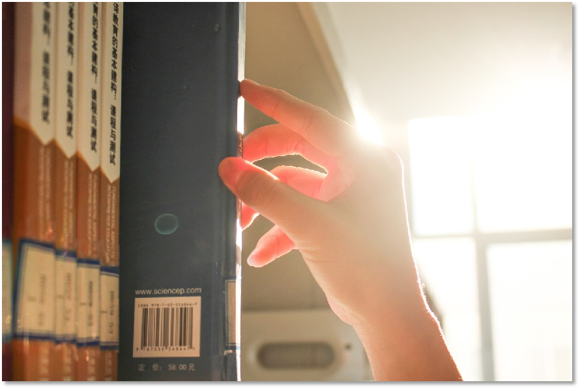
人体动作识别的重要性
1
对生活便利性的提升
使智能家居等领域的操作更加便捷和智能化。
2
在安全保障方面的作用
能够及时发现异常行为，保障公共安全。
3
对医疗康复的意义
为患者提供更精准的康复评估和训练方案。
4
推动体育训练的发展
辅助运动员进行技术分析和训练优化。

Slide 7
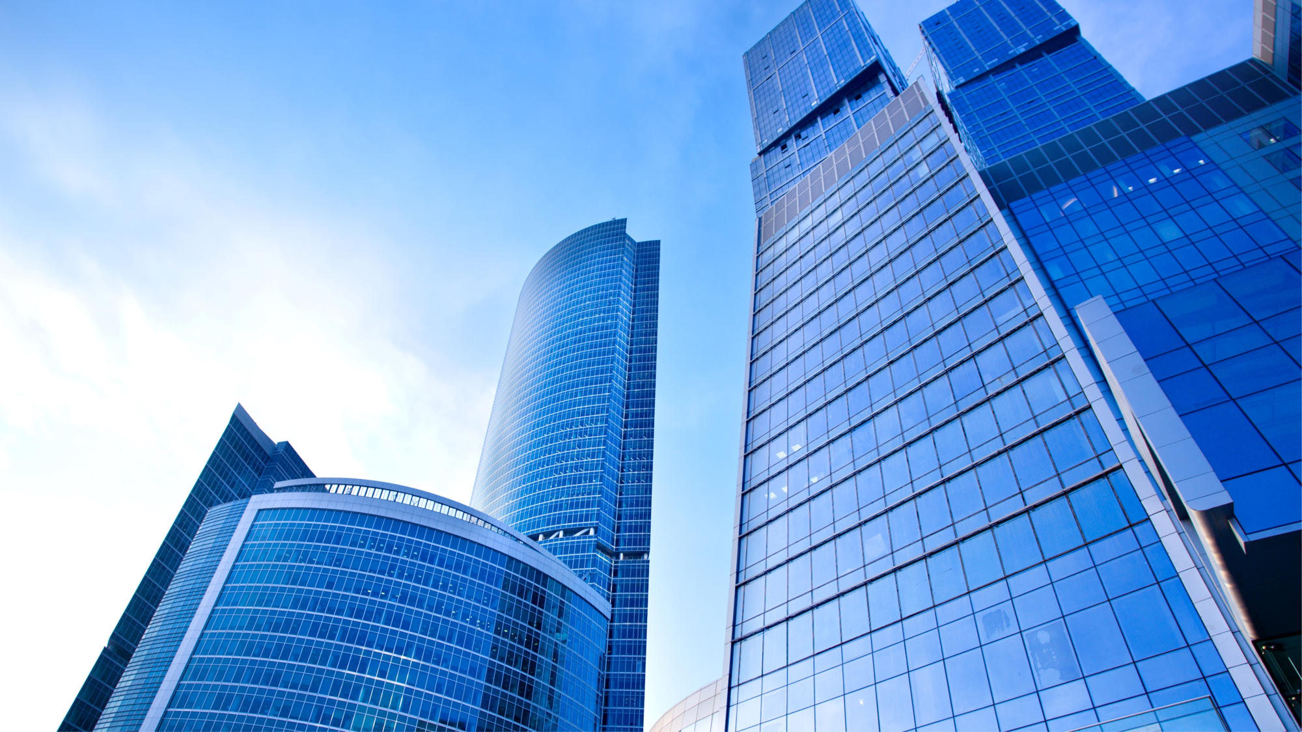
人体动作识别的应用场景概述
常见应用领域列举
涵盖医疗、安防、体育等多个领域。
不同场景的需求特点
医疗领域注重精准性，安防领域强调实时性等。
应用场景的发展趋势
随着技术进步，应用场景将不断拓展和深化。
潜在的应用场景探索
如在教育、娱乐等领域的创新应用可能性。

Slide 8
2
人体动作识别的发展历史

Slide 9
早期探索阶段
早期研究的背景
关键帧与模板匹配的尝试
在计算机技术初步发展的背景下，对人体动作识别的研究开始萌芽。如基于David Marr的计算机视觉理论，主要从静态图像提取人体轮廓和形状信息，采用边缘检测和形状匹配等方法识别简单动作。
如Carlsson等人通过提取关键帧与动作原型形状匹配来识别动作
早期方法的局限性
受技术限制，早期方法在准确性和适应性方面存在明显不足。

Slide 10
基于手工特征提取的阶段
1
特征提取方法的多样化
出现多种手工特征提取方法，以获取更有效的动作特征。
2
时空特征的引入及应用
将时空特征引入动作识别，提升了识别效果。
3
基于模板和概率统计的方法
运用模板和概率统计的手段，改进动作识别的准确性。模板匹配通过计算模板与视频区域距离判断动作类别，概率统计模型将动作表示为状态序列进行识别。
4
该阶段方法的优势与不足
优势在于一定程度上提高了准确性，但仍存在计算复杂等不足。

Slide 11
深度学习时代
深度学习在动作识别中的初步应用
深度学习技术开始应用于人体动作识别领域。
三维卷积网络与循环神经网络的应用
利用三维卷积网络和循环神经网络，提升动作识别的性能。
基于图卷积网络的方法
图卷积网络为动作识别带来新的思路和方法。
Transformer模型的引入及发展
Transformer模型的引入推动了动作识别技术的进一步发展。

Slide 12
当前发展阶段
Transformer架构的深化
模型压缩与优化
出现了像ST-Transformer等改进模型，性能提升。结合图卷积网络构建图Transformer模型，更好捕捉结构信息和时间依赖关系
致力于模型的压缩和优化，通过剪枝、量化、知识蒸馏等技术优化模型，提高实际应用价值。
多模态学习与跨模态识别
当前阶段的发展趋势
多模态学习和跨模态识别成为研究热点，融合RGB、深度、音频、雷达等数据，丰富了动作识别的手段。
朝着更高效、更准确、更智能的方向发展。

Slide 13
3
人体动作识别的目前应用

Slide 14
医疗康复训练
康复训练中的动作识别需求
基于动作识别的康复训练方案
随着医疗技术的发展，精准了解患者的动作需求对于制定个性化康复方案至关重要。
借助先进的技术手段，为患者定制更具针对性和有效性的训练计划。
动作识别在康复评估中的应用
医疗康复领域应用的优势
通过实时监测患者动作，为评估康复效果提供客观准确的数据支持。
显著提高康复效率，改善患者康复效果，减轻医疗负担。

Slide 15
智能安防
1
智能安防中的动作识别场景
在公共场所、重要区域等，实时识别异常动作，保障安全。
2
跌倒、打架等行为的识别方法
运用多种算法和技术，精准判断并及时响应危险行为。
3
动作识别对安防效率的提升
快速预警，减少人力监控成本，提高安防的准确性和及时性。
4
智能安防应用的发展前景
随着技术不断进步，将在更广泛的领域发挥重要作用。

Slide 16
体育训练
体育训练中动作计数的需求
准确计数运动员的动作次数，为训练提供量化依据。
动作识别在技术分析中的应用
深入分析动作细节，帮助运动员改进技术，提升竞技水平。
基于动作识别的个性化训练方案
根据运动员的特点和需求，定制专属训练方案。
体育训练领域应用的挑战与机遇
面临数据准确性、设备兼容性等挑战，同时也有广阔的发展空间。

Slide 17
4
不同时期效果对比

Slide 18
深度学习应用前后的准确度对比
传统方法的准确度情况
准确度提升的原因分析
传统方法在人体动作识别中，由于特征提取和模型构建的局限性，准确度相对较低。
深度学习模型能够自动学习多层次的特征表示，对动作的细微变化和复杂模式有更好的理解和建模能力。
深度学习应用后的准确度提升
准确度提升的实际意义
深度学习技术的引入显著提高了人体动作识别的准确度，通过大规模数据训练和深度神经网络的强大学习能力，能够捕捉更复杂的动作特征。
更高的准确度使得人体动作识别在医疗、安防等领域的应用更加可靠和有效。

Slide 19
实时性对比
1
传统方法的实时性表现
传统方法在处理实时性要求较高的场景时，往往存在计算复杂度高、响应速度慢的问题。
2
深度学习方法的实时性优势
深度学习方法通过模型优化和硬件加速等技术手段，提高了实时处理的能力。
3
实时性提升的技术手段
采用轻量级网络结构、模型压缩算法以及硬件加速设备等，实现了实时性的提升。
4
实时性提升对应用的影响
实时性的提升使得人体动作识别能够在实时监控、互动娱乐等场景中得到更广泛的应用。

Slide 20
鲁棒性对比
传统方法在复杂环境下的鲁棒性
传统方法在面对遮挡、光照变化和背景干扰等复杂环境时，鲁棒性较差，容易出现识别错误。
深度学习方法的鲁棒性增强
深度学习方法通过大量数据训练和模型优化，能够更好地应对复杂环境的变化，提高识别的稳定性。
鲁棒性增强的关键因素
数据增强、模型正则化以及多模态信息融合等是增强鲁棒性的关键因素。
鲁棒性提升的应用价值
在实际应用中，鲁棒性的提升能够确保系统在各种恶劣条件下仍能准确识别动作，提高系统的可靠性。

Slide 21
训练成本对比
传统方法的训练成本构成
传统方法的训练成本包括数据采集、标注以及计算资源的消耗等方面。
深度学习方法的训练成本降低
深度学习方法通过优化算法、利用预训练模型等方式，降低了训练成本。
训练成本降低的原因探讨
技术的进步、数据复用以及云计算资源的普及等因素共同促使训练成本的降低。
训练成本降低对推广的意义
训练成本的降低使得更多的研究机构和企业能够开展人体动作识别的研究和应用，推动技术的广泛普及。

Slide 22
5
人体动作识别遇到的问题和解决方案

Slide 23
遇到的问题
遮挡对识别结果的影响
背景变化的干扰
在实际场景中，物体遮挡人体部分动作时，会导致识别结果的不准确和不完整。
复杂多变的背景容易干扰人体动作的特征提取，影响识别的准确性。
光照变化带来的挑战
角度变化的影响
不同的光照条件会使人体动作的特征表现发生变化，增加识别的难度。
人体动作的拍摄角度变化会导致动作特征的变形，从而影响识别效果。

Slide 24
解决方案：利用多模态
1
多模态传感器的选择
根据不同的应用需求和场景特点，选择合适的多模态传感器，以获取更全面的动作信息。
2
雷达传感器的应用优势
雷达传感器能够穿透障碍物，不受光照影响，在复杂环境中具有独特的优势。
3
IMU传感器的作用
IMU传感器可以提供精确的动作姿态信息，补充其他传感器的数据。
4
多模态融合的技术实现
通过有效的算法和技术，将不同模态传感器的数据进行融合，提高识别的准确性和鲁棒性。

Slide 25
解决方案：利用GNN对抗训练
GNN对抗训练的原理
通过生成器和判别器的对抗博弈，使模型学习到更具鲁棒性的特征表示。
加入噪声的方式与策略
合理控制噪声的类型、强度和添加位置，以增强模型的抗干扰能力。
训练过程的优化
采用合适的优化算法和超参数调整，提高训练效率和模型性能。
GNN对抗训练的效果评估
通过多种指标对训练后的模型进行评估，验证其在解决问题方面的有效性。

Slide 26
解决方案：增加更多视角的数据集
数据集的构建方法
数据集的标注与管理
确定数据采集的范围、方式和标注标准，构建丰富多样的数据集。
对采集的数据进行准确标注，并进行有效的管理和存储。
不同视角数据的采集
增加数据集对识别效果的提升
从多个角度采集人体动作数据，以涵盖各种可能的情况。
丰富的数据集能够使模型学习到更多的动作特征，从而提高识别的准确性和泛化能力。

Slide 27
解决方案：时空兴趣点
1
时空兴趣点的概念
时空兴趣点是在时间和空间维度上具有显著特征的点。
2
时空兴趣点的提取方法
通过特定的算法和技术，从动作数据中提取出时空兴趣点。
3
时空兴趣点在识别中的应用
将提取的时空兴趣点作为关键特征，用于人体动作的识别和分析。
4
时空兴趣点方法的优势与不足
具有高效性和对局部特征的敏感性，但也存在对全局特征把握不足等问题。

Slide 28
6
问题定义

Slide 29
最终目标
最终目标：
实现复杂动作的识别，包括康复动作理解、动作规范性检测、运动动作计数
分部实现：
为了实现目标，把任务分成几个小任务

Slide 30
静态图片识别
1
可以识别出人体的关键点，并可以正确连接建立起骨骼
2
可以正确识别出图片里的人是什么动作
3
可以检测出动作是否标准规范

Slide 31
动态视频识别
在静态图片的基础上继续完善，继承前面的功能，应用在视频中的每一帧图片上。
并通过分析视频中关键点的变化和动作特征，识别动作的开始和结束时间点，能够实现计数功能

Slide 32
7
数据采集

Slide 33
数据采集
计划先采用别人准备好的数据集，比如UCF101、HMDB51。在整体功能完善后，在测试在实际应用场景中的效果。

Slide 34
THANKS！

